Slide 1
Муниципальное бюджетное общеобразовательное учреждение
Садовская средняя общеобразовательная школа филиал с.Лозовое
с.Лозовое Тамбовского района Амурской области
Тема:
Пекинская народная опера
МХК. 8 класс
Составила учитель русского языка и литературы
Ефимова Нина Васильевна
2016г.

Slide 2
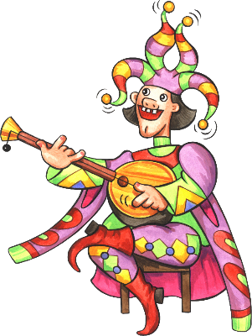
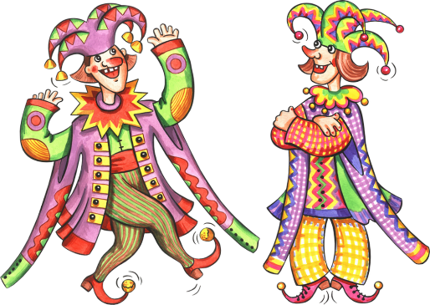
Проверка домашнего задания
Кто такие скоморохи? Что обозначает слово скоморох?
Как преобразовалось скоморошество в наше время?
В произведениях каких композиторов используется образ скомороха?

Slide 3
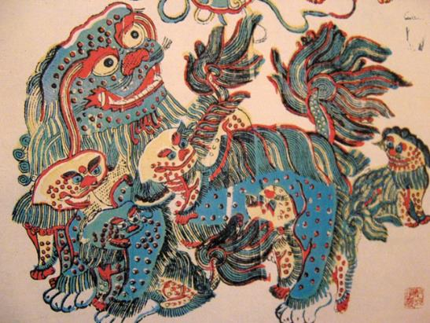
История открытия в Китае театральных подмостков насчитывает более восьми веков. Она пережила такие же этапы развития как и все театры мира.
Виды первых театров Китая
Частные (Чхан Хуэй)
Общественные (Гоу Дон)
Древние изображения львов.
Китай

Slide 4
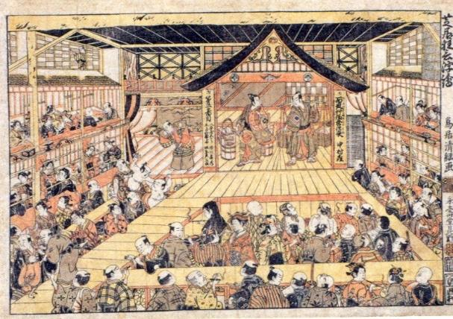
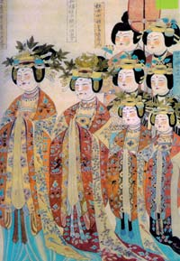
Театры представляли собой свободные площадки без крыши, вокруг которых располагались в три этажа крытые коридоры. Заплативший за билет имел право стоять в центре, если он хотел сесть, то должен был внести дополнительную плату, чтобы войти в коридор.
Китайский театр в XVII-XIX веках

Slide 5
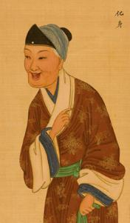
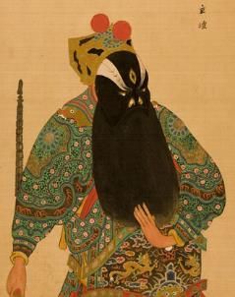
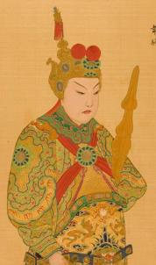
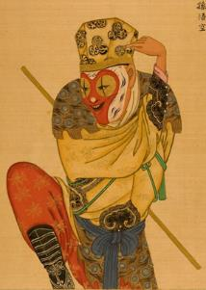
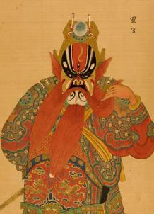
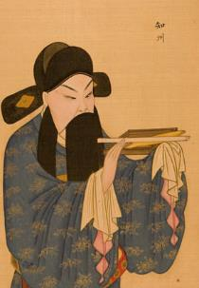
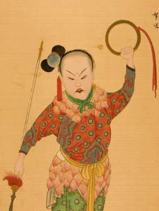
Пекинская опера - самая известная китайская опера в мире. Она сформировалась 200 лет назад на основе местной оперы "хуэйдяо" провинции Аньхуэй.
В 1790 г. по императорскому указу в Пекин были созваны 4 крупнейших оперных труппы
Иллюстрации из книги династии Цин. Персонажи пекинской оперы. XIX в.

Slide 6
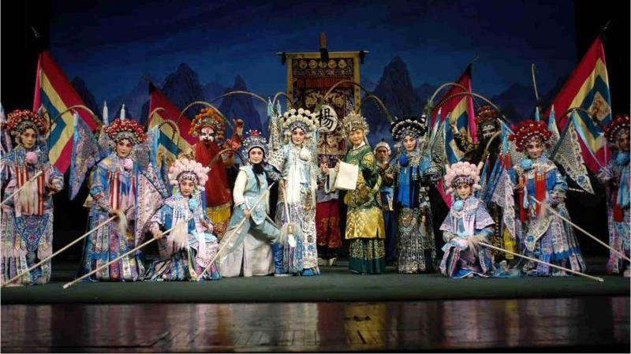
"Пекинская Опера«- это слияние всех жанров театрального искусства: оперы, балета, пантомимы, трагедии и комедии. Непередаваемая игра актеров, их полное перевоплощение заставят вас полностью перенестись в сказочный, волшебный мир "Пекинской Оперы".
Сцена из «Пекинской Оперы» в наши дни. Китай

Slide 7
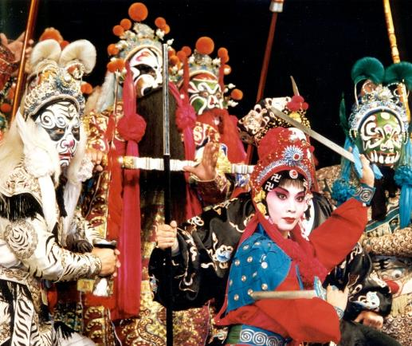
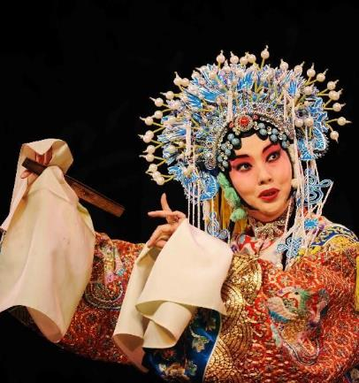
Театральной эстетике пекинской оперы отвечает парадность и пышность сценического костюма, особая манера сценической речи, основанная на модуляции слова и фразы, громкое звучание оркестра, поражающий своей фантазией орнамент и цвет актерского грима, символика предметов бутафории и сценического жеста.
Сцены в Пекинской опере

Slide 8
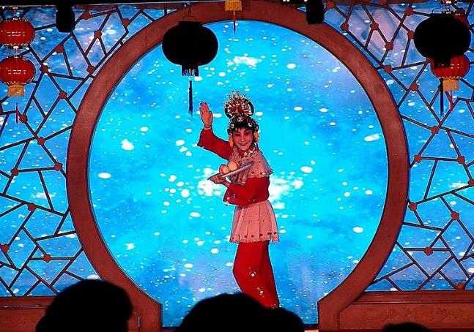
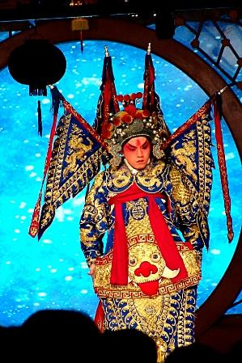
Основными особенностями традиционного театра являются свобода и расслабление. Для того, чтобы соответствовать этим требованиям, артисту необходимо знать основы национального актерского мастерства ,это "четыре умения" и "четыре приема".
Сцены в Пекинской опере

Slide 9
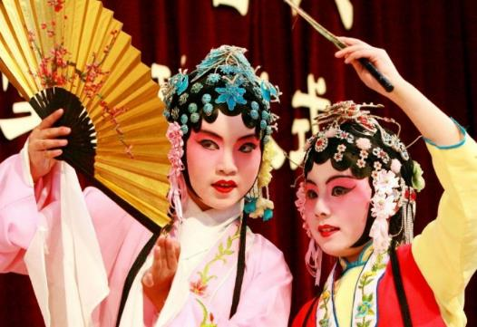
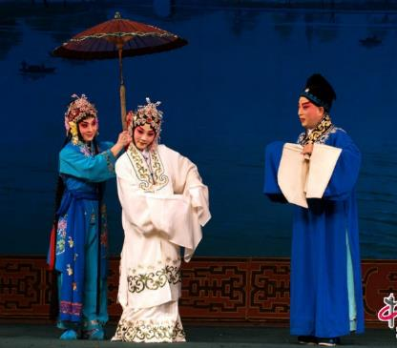
Умения
Пение
Перевоплощение
Декларирование
Жестикуляция
Приемы
Игра руками
Игра глазами
Игра туловищем
Шаги

Slide 10
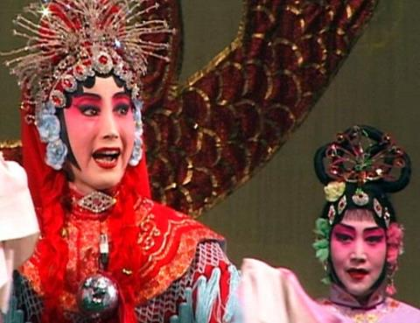
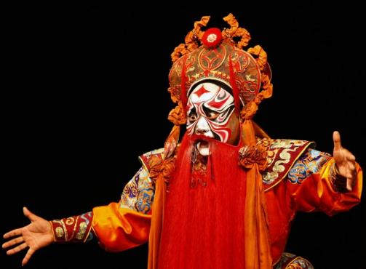
Умение – пение
Пение занимает очень важное место в "Пекинской Опере". Большое значение имеет сам звук. Песня не только увлекает своим содержанием, но и вызывает глубокие чувства у слушателя. Большую роль играет дыхание, во время пения используют "смену дыхания", "тайное дыхание", "передышку" и другие приемы.

Slide 11
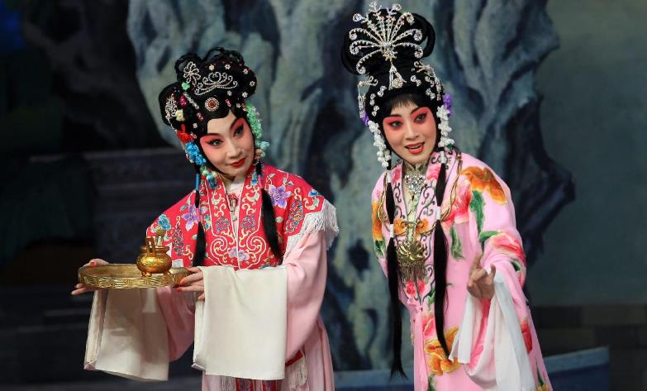
Умение декламирования
Декламирование в "Пекинской Опере" это монолог и диалог. Театральные пословицы гласят: "пой для вассала, декламируй для господина" или "пой хорошо, говори великолепно". Эти пословицы подчеркивают значимость произнесения монологов и диалогов.

Slide 12
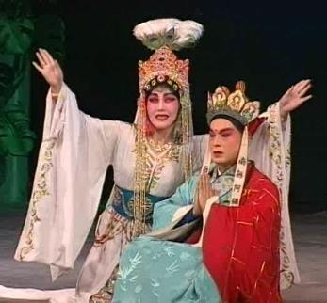
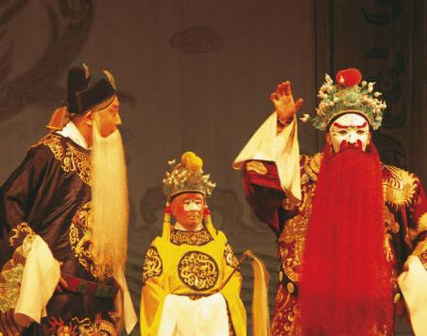
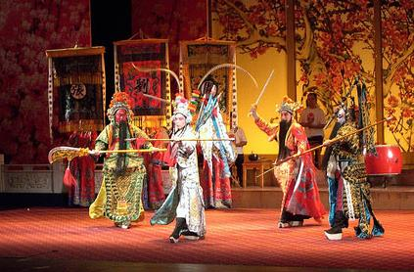
Умение перевоплощения
Перевоплощение создается с помощью пения, декламирования
и жестикуляции. Эти элементы являются основными в искусстве мастера. Они красной нитью проходят от начала до конца представления.

Slide 13
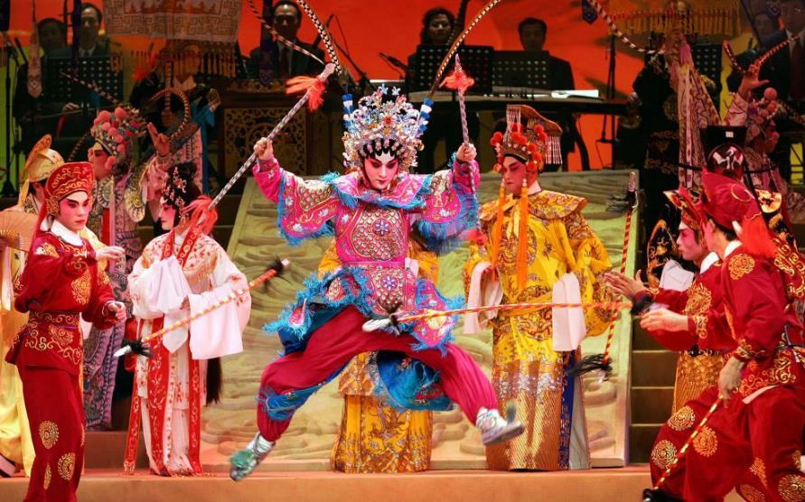
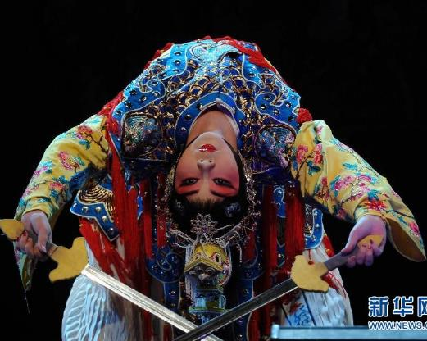
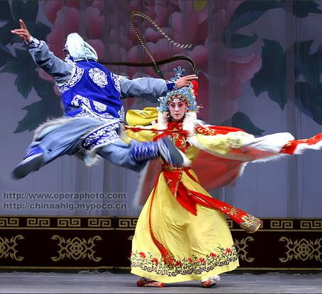
Умение жестикуляции
Жестикуляция - это элементы акробатики, используемые во время представления. В "Пекинской Опере" есть такие персонажи которых можно представить только применяя акробатическое искусство. Все сцены жестокой войны в спектаклях составлены из акробатических трюков.

Slide 14
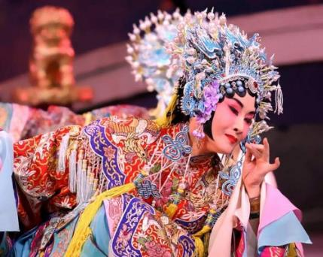
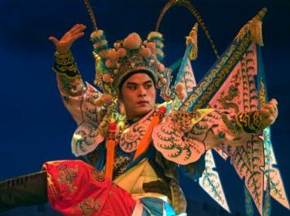
Прием игра руками
Актеры говорят: "По одному движению руки можно определить мастера", следовательно, "игра руками" является очень важным элементом театрального представления.
Игра руками
Положение рук
Форма рук
Жесты
Женские ладони
1.Лотосовые пальцы
2.Старушечья ладонь
3.Лотосовый кулак
Мужские ладони
1.Вытянутая ладонь
2.Пальцы-мечи
3.Сжатый кулак

Slide 15
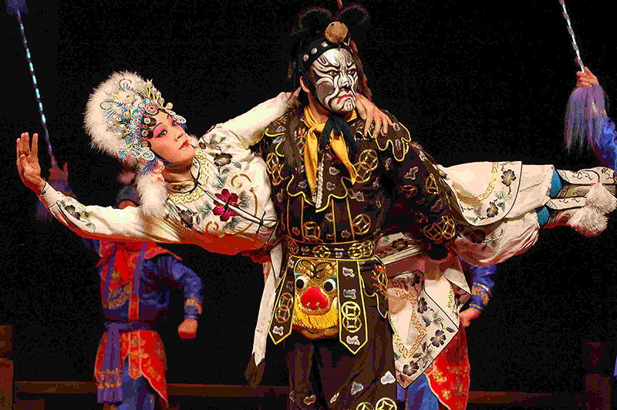
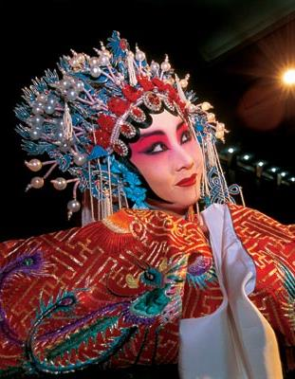
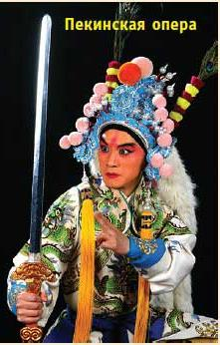
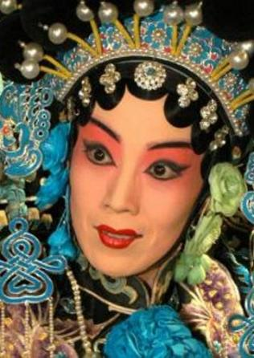
Прием игра глазами
Люди часто называют глаза окнами души. Есть такая театральная пословица: «Тело заключается в лице, лицо заключается в глазах». Для того чтобы глаза были живыми мастера театра уделяют большое внимание своему внутреннему состоянию.

Slide 16
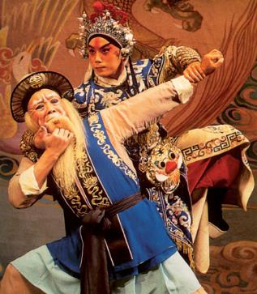
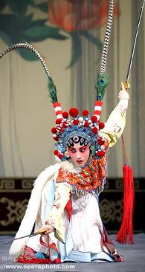
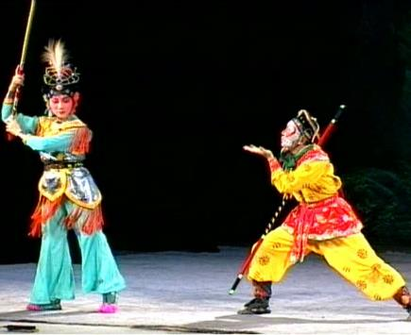
Прием игра туловищем
Игра туловищем - это различные положения шеи, плеч, груди, спины, поясницы и ягодиц. Главным считается положение поясницы. Артист должен соблюдать определенные законы положения тела. Когда при движении поясница служит центром всего тела, тогда можно говорить о том, что все тело работает

Slide 17
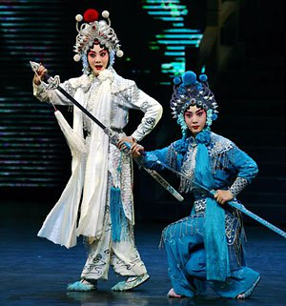
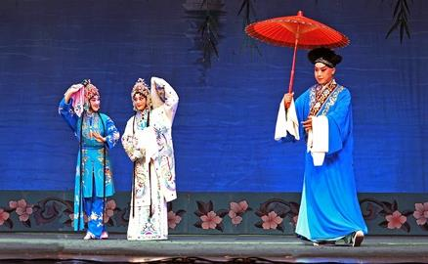
Прием шаги
«Шаги» – театральные позы и передвижения по сцене. Есть несколько основных поз и способов шагов.
Позы: прямая; буквой "Т"; " ма-бу"; " гун-бу"; поза наездника; расслабленная стойка; "пустые ноги".
Способы шагов: "облачный", "дробленый", "круговой", "карликовый", "быстрый", "ползающий", "расстилающийся" и "семенящий".

Slide 18
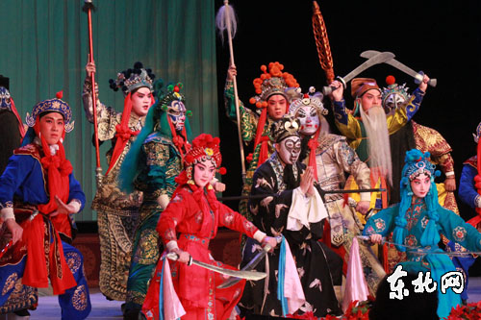
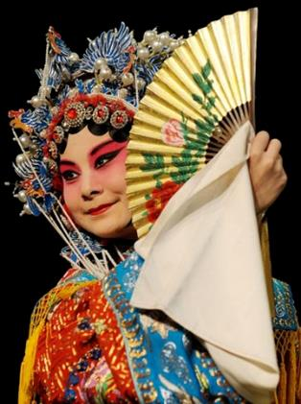
На этих восьми китах - "четырех способах игры" и "четырех видах мастерства" стоит " Пекинская Опера". Хотя это, конечно, не все. Ведь фундамент пирамиды искусства "Пекинской Оперы" заложен глубоко в культуре Китая. Чтобы ощутить всю прелесть и глубину этого театрального действа, нужно " один раз увидеть"

Slide 19
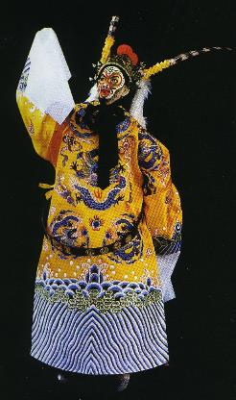
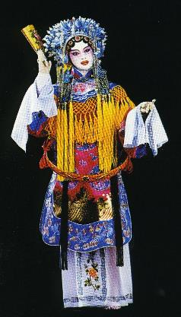
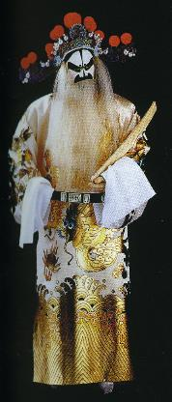
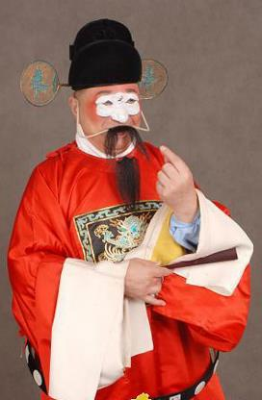
В Пекинской драме сохранилось деление персонажей на четыре основных амплуа. Они различаются по принципу пола, возраста, особенностей сценического персонажа.
1. Амплуа Шэн – мужские персонажи.
2. Амплуа Дань – женские персонажи.
3. Амплуа Цзин – персонажи злодеи.
4. Амплуа Чоу – комические персонажи

Slide 20
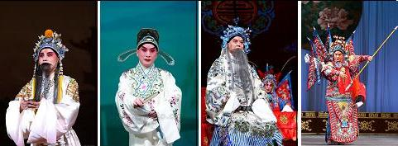
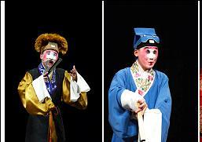
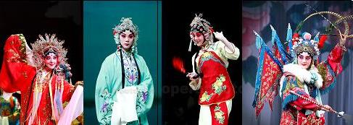
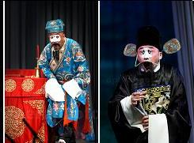
Амплуа Шэн – мужские персонажи
Амплуа Дань – женские персонажи
Амплуа Чоу – комические персонажи
Амплуа Цзин – персонажи злодеи

Slide 21
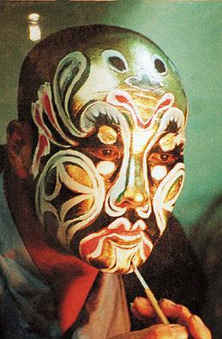
Особенность китайского оперного театра - грим. Для каждого амплуа существует свои особый грим. Он подчеркивает особенности определенного персонажа. Известно несколько тысяч видов композиций грима для персонажей пекинской драмы.

Slide 22
Костюмы артистов восходят
к традиционной одежде, распространенной в Китае около 400 лет тому назад.
Особенности одеяний актёров делают ещё более выразительными их жесты и ритмику движения по сцене.

Slide 23
Пекинская музыкальная драма исполняется на сцене с одним задником. Её декорации и реквизит просты – они включают в себя столик, который может становиться либо обычной доской, либо столом государственного чиновника, либо даже холмом или мостом.

Slide 24
Пекинская музыкальная драма – уникальное явление мировой худо-жественной культуры, воплотившее лучшие традиции китайского народа.
В драме с полнотой и богатством запечатлены прошлое страны, современная действительность, верования и фантазии народа.

Slide 25
Если вы посетите представление традиционной пекинской музыкальной драмы, первое, что бросится вам в глаза, – это роскошный искусно вышитый занавес. Затем под звуки смычковых инструментов и оглушительные удары гонгов и барабанов на сцене появятся артисты.
В пекинской музыкальной драме наших дней имеются нововведения, но основополагающие принципы этого традиционного искусства остаются незыблемыми.

Slide 26
Закрепление материала
Что включает в себя пекинская опера?
Назвать четыре приема и четыре умения актеров пекинской оперы.
Что такое амплуа? Назовите его виды.
Что обозначает каждый цвет грима?
Рассказать о костюмах пекинской оперы.

Slide 27
Литература.
Учебник «Мировая художественная культура». 7-9 классы: Базовый уровень. Г.И.Данилова. Москва. Дрофа. 2010 год.
Мир художественной культуры (поурочное планирование), 8 класс. Ю.Е.Галушкина. Волгоград. Учитель. 2007 год.
http://www.abirus.ru/content/564/623/625/645/655/859.html
Википедия – https://ru.wikipedia.org/wiki/%D0%9F%D0%B5%D0%BA%D0%B8%D0%BD%D1%81%D0%BA%D0%B0%D1%8F_%D0%BE%D0%BF%D0%B5%D1%80%D0%B0
https://www.youtube.com/watch?v=V-2f5aTQ56c

